Slide 2
I. RESPONSABILITES
Lien vers le cours

Slide 3
1. La Hiérarchie des Normes

Slide 4
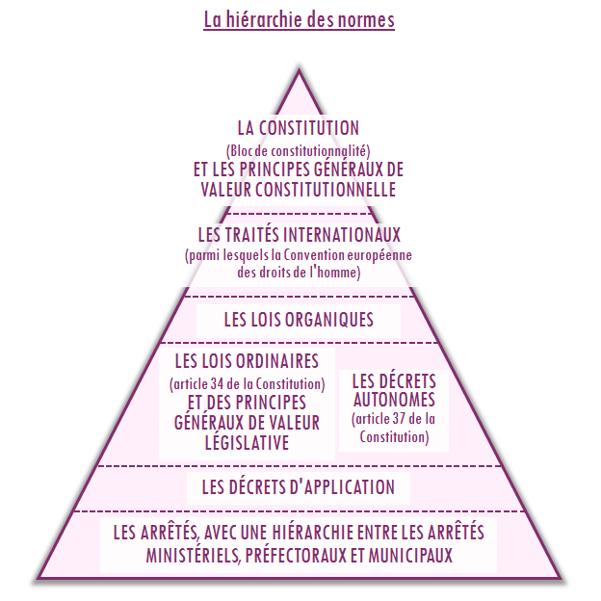
Qu’est-ce que la Hiérarchie des Normes ?
LA HIERARCHIE DES NORMES
La hiérarchie des normes est un classement hiérarchisé de l’ensemble des normes constituant le système juridique d’un Etat de droit. Elle permet de régler les problèmes de conflits de lois car en principe, la norme d’un niveau inférieur doit être conforme à celle du niveau supérieur.
Théorie fondée par Hans KELSEN, au XIXème siècle.

Slide 5
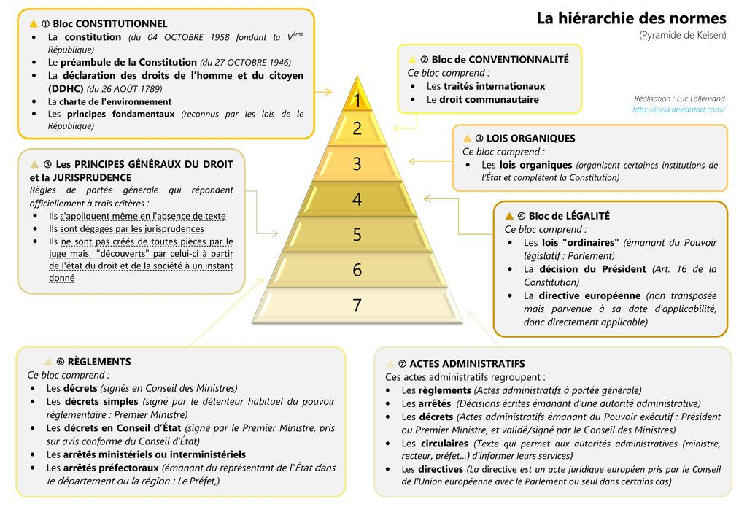

Slide 6
2. Les règles applicables à la profession d’Ingénieur

Slide 7
Un Code de déontologie
Après dix ans de préparation, un premier code de déontologie pour ingénieurs a été adopté par le Conseil d’Administration du CNISF (aujourd'hui association des IESF), en 1997.
En 2001, il a été entièrement réécrit et diffusé dans les milieux d'ingénieurs surtout via les écoles.
En 2011, l’enquête socio-économique diffusée par le CNISF comprenait une section sur l’éthique, permettant de donner quelques indications sur la façon dont les ingénieurs diplômés français percevaient les questions relatives à leur responsabilité professionnelle.

Slide 8
Au vu des résultats, la première responsabilité des ingénieurs serait de faire profiter l’ensemble de la société de leurs compétences tout en se préoccupant des impacts sociaux et environnementaux de leur activité.
91% des répondants : « l’ingénieur diffuse son savoir et transmet son expérience au service de la Société »
89 % des répondants : « l’ingénieur doit inscrire ses actes dans une démarche de développement durable »
Bien que la référence à un code d’éthique ne fasse pas partie de la culture des ingénieurs français, plus de la moitié des répondants voient dans le code d’éthique un moyen permettant de donner des repères dans les situations délicates (66%).

Slide 9
La Charte éthique de l’ingénieur Voir la Charte
Pourquoi est-elle nécessaire ?
Les ingénieurs ont à assumer un rôle essentiel et double dans la société :
d'abord dans la maîtrise des techniques au service de la communauté humaine,
et aussi dans la diffusion d'informations sur leurs possibilités réelles et sur leurs limites, et dans l’évaluation des avantages et des risques qu’elles engendrent.
Cette Charte doit être considérée comme la profession de foi de tous ceux qui figurent dans le Répertoire Français des Ingénieurs créé par IESF.

Slide 10
L’évolution de la profession
Les futurs ingénieurs s'apprêtent à relever des défis liés de près ou de loin aux évolutions de nos sociétés et de notre environnement.
Ce que les entreprises attendent des ingénieurs de demain :
De l’expertise
De l’ouverture d’esprit
Une capacité d’influence
L’agilité d’esprit
Être responsable
Les connaissances et compétences exigées sont multiples est évolutives…

Slide 11
3. L’éthique Lien vers le cours

Slide 12
Qu’est-ce que l’éthique ?
Ethique ≠ Morale
L’éthique intervient lors d’un problème où deux morales s’opposent,
L’éthique ne donne pas de réponses qui peuvent prétendre à l’universalité. Elle se contente juste de remettre en question les choix effectués.
« L’éthique est une réflexion qui vise à déterminer le bien agir en tenant compte des contraintes relatives à des situations déterminées. » J.-J NILLES
L’éthique est une notion subjective.

Slide 13
Les quatre vertus cardinales de l’ingénieur
Curiosité : (se) poser les bonnes questions
Compétence : chercher des réponses
Cohérence : mettre en adéquation valeurs et pratiques
Courage : prendre et assumer ses décisions
Pour aller plus loin : Quelle éthique pour l’ingénieur ? de Laure FLANDRIN et Fanny VERRAX

Slide 14
II. SANCTIONS
Lien vers le cours
Second lien

Slide 15
Qu’est-ce que la responsabilité juridique ?
D’une manière générale, la responsabilité juridique se définit comme l’obligation imposée par la loi d’avoir à répondre de ses actes dommageables : être responsable juridiquement signifie aussi être obligé de rendre des comptes.

Slide 16
1. Sur le plan civil
La responsabilité civile est l’obligation d’avoir à rendre des comptes envers une personne privée(un tiers à l’entreprise, son employeur éventuellement, un usager...). Ce litige a exclusivement pour finalité l’indemnisation d’une victime, et non la sanction d’un coupable.

Slide 17
Responsabilité contractuelle
Elle suppose l’existence d’un contrat, et résulte de son inexécution ou de sa mauvaise exécution
Elle ne peut être engagée que s’il est apporté la preuve :
d’un comportement fautif,
d’un préjudice,
d’un lien de causalité entre ce comportement fautif et le préjudice allégué.
Types de manquements :
inexécution totale des obligations contractuelles (d'une étude...)
retard dans l'exécution (retard dans les délais de fourniture de la prestation...)
exécution défectueuse des obligations
Obligation de moyen : obligation faite à l’ingénieur de mettre tous les moyens à sa disposition, tous les soins et diligences, pour parvenir au résultat escompté - sa responsabilité ne pourra alors être engagée que si la preuve d’une faute est rapportée (preuve que tous les moyens n’ont pas été mis en œuvre)
Obligation de résultat : obligation d’atteindre le résultat attendu - la responsabilité de l’ingénieur pourra alors être engagée par le seul constat que le résultat n’a pas été atteint, il s’agit d’une responsabilité sans faute

Slide 18
La responsabilité délictuelle
Elle suppose au contraire l’absence de tout contrat entre la victime et l’auteur de l’acte dommageable.
Elle suppose aussi la preuve d’un comportement fautif(mais qui sera étranger à toute exécution d’un contrat), d’un préjudice, et d’un lien de causalité entre ce comportement fautif et le préjudice allégué.
La faute reprochable est ici le comportement simplement négligent, le comportement qui ne correspond pas aux diligences normales qu’aurait accompli un homme de l’art prudent et avisé :
erreur de calculs, erreur de mesure,
erreur dans le choix de la méthode de mesure ou de calcul qui s’avérera inadaptée,
manque de prévision dans les conséquences de la mise en œuvre de telle ou telle préconisation,
défaut de conseil sur les risques liés à l’emploi de tel ou tel matériau, sur le site choisi...

Slide 19
La responsabilité du commettant du fait de son préposé (art. 1242 du code civil)
Commettant : donne des instructions, consignes ou ordres à ses préposés afin qu'ils effectuent la mission qui leur a été demandée de remplir.
Préposé : personne qui exécute un acte ou exerce une fonction sous la subordination d'une autre.
Lien de préposition : la jurisprudence considère qu’il est caractérisé toutes les fois qu’une personne exerce un pouvoir de direction et de contrôle sur l’activité d’autrui, lequel se retrouve alors placé dans une situation de « subordination ».

Slide 20
La responsabilité du commettant
La responsabilité du préposé
Une faute personnelle du préposé
Commise dans l’exercice de ses fonction : pas d’abus de fonction
Immunité civile
Sauf s’il a commis un abus de fonction, c’est-à-dire qu’il a agi :
hors des fonctions auxquelles il était employé
sans autorisation
à des fins étrangères à ses attributions
Et même s’il agit dans le cadre de ses fonctions :
Faute pénale intentionnelle

Slide 21
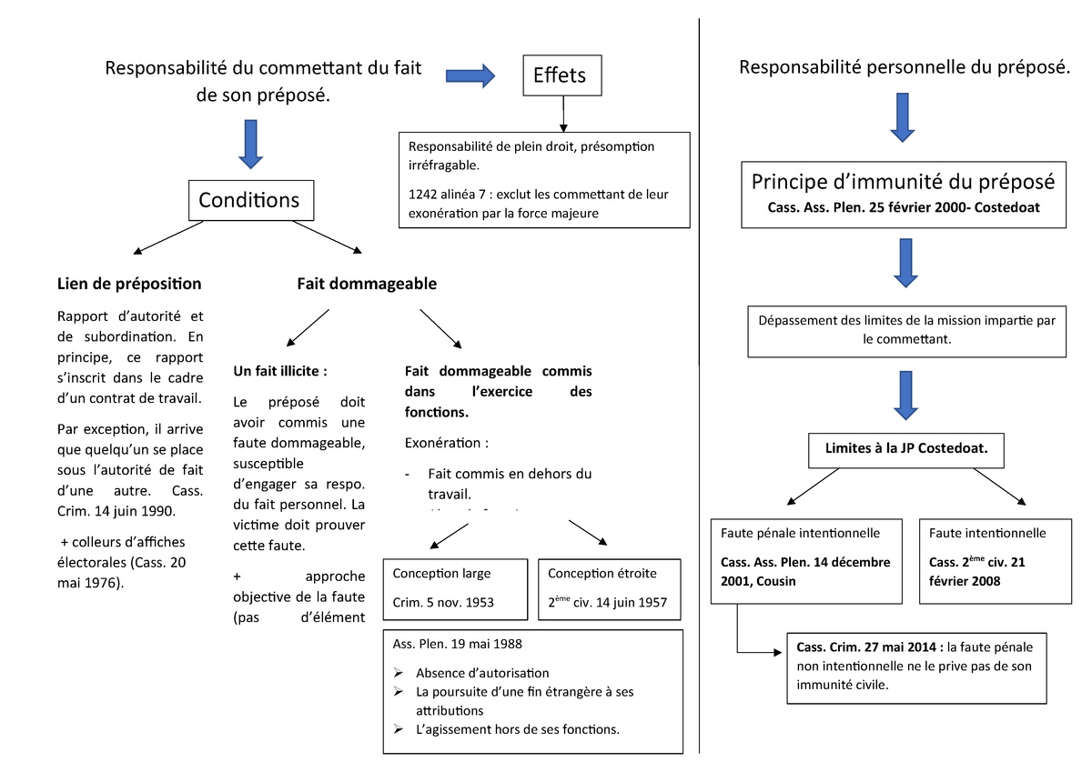

Slide 22
2. Sur le plan pénal
La responsabilité pénale c’est l’obligation de rendre des comptes de ses actes envers la société(représentée par le Procureur de la République, appelé aussi Ministère Public)

Slide 23
Qu’est-ce qu’une infraction ?
Les infractions sont regroupées en trois familles selon la gravité de la peine encourue :
Le Code pénal prévoit une liste de comportements punis par la loi : ces comportements sont appelés infraction(ou incrimination).
Exemples : le délit de blessures involontaires, d’homicide involontaires, d’abus de biens sociaux, d’abus de confiance, d’escroquerie, de vol,
les contraventions (peine d’amende allant jusqu’à 1.500 Euros), jugées par le Tribunal de Police,
les délits (peines d’emprisonnement jusqu’à 10 ans, d’amende, de travail d’intérêt général...) jugés par le Tribunal correctionnel,
les crimes(peines de réclusion criminelle supérieure à 10 ans et jusqu’à perpétuité, d’amendes...) jugés par la Cour d’Assises

Slide 24
Quelles infractions peuvent être reprochées à l’ingénieur ?
délits de blessures et homicides involontaires : articles 221-6 et 222-19 et suivants du Code pénal,
délit de risques causés à autrui : 223-1 du Code pénal,
délit d’atteinte aux règles d’hygiène et de sécurité des travailleurs : articles L. 263-1 et suivants du Code du travail (lorsque l’ingénieur est éventuellement titulaire d’une délégation de pouvoir, ou lorsqu’il est mandataire d’une société commerciale et à ce titre, est en charge du respect des règles d’hygiène et de sécurité des travailleurs).

Slide 25
Le procès pénal
Comment débute-t ’il ?
Comment se déroule-t ’il ?
Qui est présent ?
L’avocat est-il obligatoire ?
Qui doit assumer les frais de défense pénale ?
En cas de condamnation, quelles sanctions sont encourues ?
Qui doit payer les condamnations pécuniaires ?
Une plainte simple
Une enquête spontanée ordonnée par le Procureur de la République
Une “plainte avec constitution de partie civile“ des victimes
Une “citation directe“

Slide 26
Focus sur la délégation de pouvoir
Une délégation de pouvoirs, est un acte juridique par lequel une autorité (le délégant) se dessaisit d'une fraction des pouvoirs qui lui sont conférés et les transfère à une autorité subordonnée (le délégataire).
Être délégataire, c’est ainsi obtenir un pouvoir de décision, mais cela implique aussi de devoir assumer les responsabilités qui vont avec.
Cette décision permet à un dirigeant d’échapper à toute poursuite pénale consécutive à une faute commise dans le domaine de responsabilité délégué.

Slide 27
Conditions de validité :
Le chef d’entreprise ne doit pas avoir personnellement pris part à la réalisation de l’infraction,
Informer le salarié de la délégation ainsi que des responsabilités qui découlent de cette dernière.
Compétence
Autorité
Moyens

Slide 28
3. Sur le plan du droit du travail

Slide 29
La sanction disciplinaire :
L’employeur pourra en revanche infliger une sanction disciplinaire à son salarié en cas de faute.
La sanction dépendra naturellement de la gravité de la faute : avertissement, mise à pied, voire licenciement...
En principe l’employeur, en sa qualité dite de “commettant“, est considéré comme responsable de plein droit des fautes commises par ses salariés, et peut ainsi être contraint de payer les conséquences dommageables de telles fautes. Il ne peut pas se dégager de sa responsabilité en prouvant qu’il n’a pas commis de faute ou qu’il n’a pas pu empêcher la réalisation du dommage.
Cependant, même si cela est peu pratiqué, ce dernier possède en théorie un recours contre son salarié encas de faute commise par lui.

Slide 30
QUESTIONS
Quelle est la différence entre l’éthique et le droit ?
Quelles sont les trois conditions cumulatives qui engagent la responsabilité personnelle du préposé (= salarié) ?
Quelles sont les 4 grandes valeurs de la profession d’ingénieur ? Développez-les.
Existe-t-il un code de déontologie pour les ingénieurs et si oui, pourquoi ?
L’employeur est-il systématiquement responsable en cas de délégation de pouvoir ? Quelles sont les conditions de la délégation de pouvoir ?
L’ingénieur est-il soumis à la hiérarchie des normes ?
Quelles sont les qualités requises au bon exercice de la profession d’ingénieur ?
Qu’est-ce qu’une clause de non-concurrence ? Quelles en sont les conditions de validité ?

